Slide 1
参考２
第２回 有識者ワーキンググループ 資料

Slide 2
第1回「大阪のめざすSDGs先進都市」検討有識者ＷＧの主な概要を開催（4/22）
◆とき 平成31年4月22日（月）13:30～15:30
◆次第
（１）ワーキンググループの設置にあたって
(２）講演 「関西SDGsプラットフォームの取組み」
（３）意見交換
・「大阪がめざすSDGs先進都市の姿」を考えるにあたって
・目標（ゴール）の考え方
◆出席者 合計46名
（有識者4名、経済界・企業等4名、行政38名《うち市町村13名》）
◆有識者（敬称略・五十音順）
加藤 健 <国際協力機構（JICA）関西センター市民参加協力課長>
川久保 俊<法政大学 デザイン工学部 准教授>
草郷 孝好<関西大学 社会学部 教授>
村上 芽 <株式会社日本総合研究所 シニアマネージャー>
＜有識者からいただいた主な意見＞
◆めざす姿を考えるにあたって考慮すべき視点について
〇 誰一人取り残さない（No One Left Behind）
⇒ 地域性も重要。「人懐っこさ」など大阪の気質も活かす。
〇 変革（Transformation）
⇒ 市民もみんなが変わる必要。そのために興味を持って面白いと思っていただく。また、ネットワークなども重要。
〇 大阪の成長への貢献
⇒ 府民・企業が当事者として取組むメリットを感じる仕掛けが必要。
◆考え方
〇 まずは、大阪府がめざすべき方向性や、重点的に取り組む課題、テーマなどを洗い出す必要。
〇 課題やテーマと、SDGsの理念やゴールとの関係を整理すべき。
◆目標（ターゲット）について
〇 一つの課題を取り上げながら関係するゴールを考えるといったアプローチがありうる。
〇 ストーリーで考えることでとても良い見せ方になる。17のゴールは国際的な共通言語。
〇 SDGsのゴールはすべてが連関。重点的に取り組むゴールと、それが波及し、全てのゴールにつながっていくといった
ストーリーを、府民や企業の共感を得る形で示していくことが重要。
１

Slide 3
取組みの方向性（考え方） 【議論用たたき台】
“我々の世界を変革する”、“だれ一人取り残さない”というコンセプトのもと、2015年9月の「国連持続可能な開発サミット」で採択された「国連持続可能な開発のための2030アジェンダ」、また、その中核をなす「持続可能な開発目標：SDGs」は、「成長と安全安心のよき循環による豊かな大阪の実現」という府政の基本的な考えと方向性を同じくするもの。
また、「2025年大阪・関西万博」のテーマである“いのち輝く未来社会”は、まさにSDGsが達成された社会。
大阪においては、SDGsの目標年次である2030年を見据えつつ、2025年の大阪・関西万博でSDGs先進都市としての姿を国内外に発信できるよう取組みを進める。
そのために、行政や民間セクター、市民セクターなど様々な主体が、「2030アジェンダ」や「SDGs」の理念を意欲的に取り入れながら、それぞれが自律的に、それぞれの役割の中で社会課題の解決に取り組み、各主体が持ちうる資源や情報、ネットワークが補完しあい、個々の取組みが有機的に統合されることで、全体として、大阪の成長・発展や府民の豊かな暮らしの実現と、「SDGsの達成に貢献できる”いのち輝く未来社会”を先導する大阪」として変容することをめざしていく。
【 取組みを進めるうえでの考え方】
・ SDGsのために取り組んでいることも、
・ 自分のため、また、家族や地域、会社など誰かのために取り組んでいることが、実はSDGsであったりすることも、
・ SDGsを橋渡しに、いろんなパートナーシップを築いたり、ビジネスにつなげようとすることも、
・ 大阪では、これら全てをSDGsの取組みとして、推進していく
２

Slide 4
大阪における主な社会課題（SWOT分析）
 | Helpful（＋要因） | Harmful（－要因）
Internal Origin 内部要因 | Strength（強み） | Weakness（弱み）
 | ・豊富な歴史⽂化資源、観光魅⼒、⾃然環境、食文化 ・住環境の良さ、職住近接など働く環境の良さ ・大学・研究機関等の集積 ・健康・医療関連産業、ものづくり中⼩企業の集積 ・ベンチャーやオンリーワン企業を生み出す風土 ・相互補完性が⾼く、域内の産業バランスの良い地域構造 ・空港、港湾などの充実した都市・産業インフラ ・関⻄での連携体制（関⻄広域連合） | ・⼈⼝減少、少⼦⾼齢化の進⾏ ・健康寿命 ・子どもの学力、貧困問題 ・⼈材不⾜の顕在化（⼥性や⾼齢者の就業率の低さ） ・⾸都圏への⼈材、企業の流出 ・廃業の増加 ・インフラの⽼朽化 ・⼀⼈あたり県⺠所得の低さ ・空き家の増加などまちの活⼒低下 ・情報発信⼒の弱さ
External Origin 外部要因 | Opportunities（機会） | Threats（脅威）
 | ・大規模プロジェクト （G20⼤阪サミット、⼤阪・関⻄万博など） ・インバウンドの増加 ・関⻄とつながりの深いアジア市場の拡⼤ ・外国人材の増加 ・ICT、スマート社会の進展 ・健康分野への関心の高まり | ・災害リスクの高まり（南海トラフ地震など） ・首都圏への一極集中の進展 ・新興諸国の台頭 ・環境・エネルギーリスク（プラスチックごみ問題など） ・社会保障費の増大 ・技術や技能の断絶
など
など
など
など
３
出典：大阪府「地⽅分権に関する勉強会」資料を一部修正

Slide 5








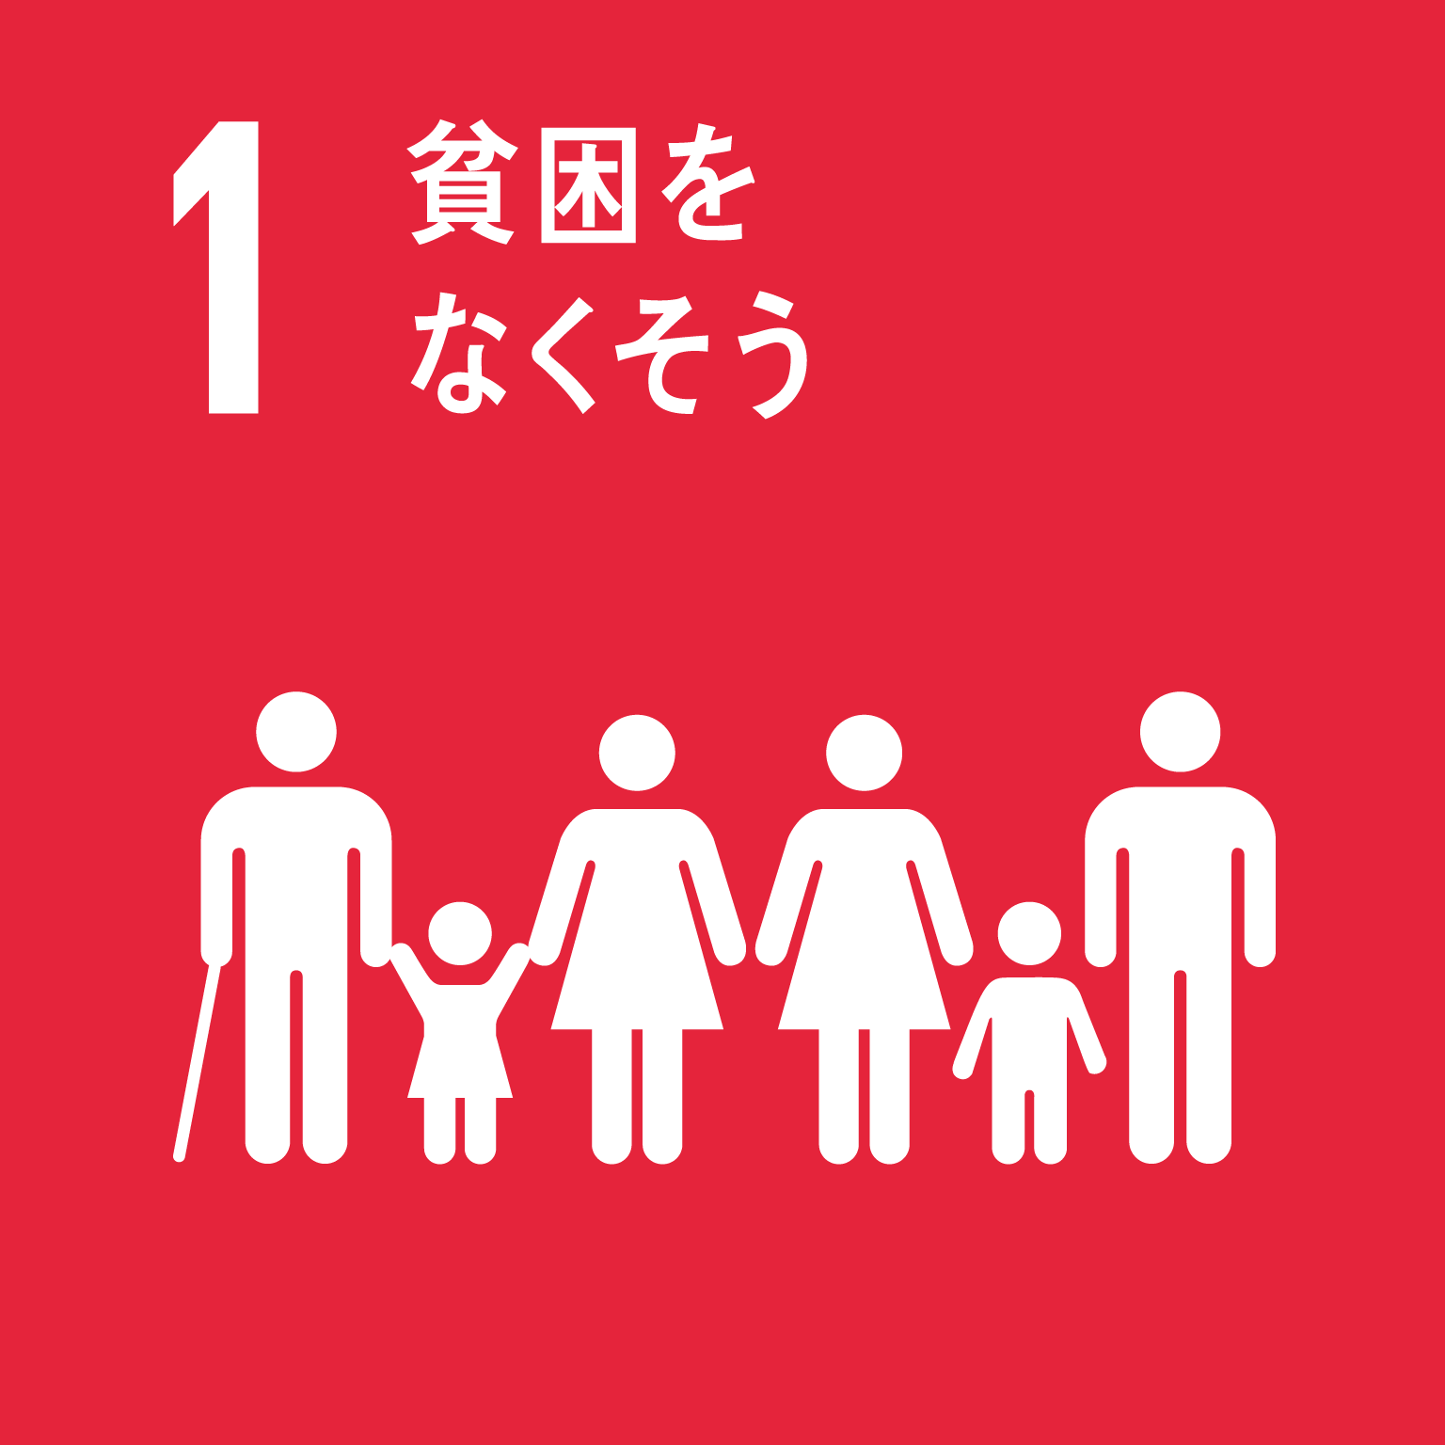








府が注力していく“柱”となるテーマのイメージ 【議論用たたき台】
「いのち輝く未来社会をめざすビジョン」をもとにした整理例
※様々なバリエーションがありうる
（例）
■社会課題：「全国的にみて健康寿命の伸び悩み」、「日本の都市部の中でも急速に進む高齢化」 など
■中心テーマ：「健康に生涯を過ごせる都市」、「次世代が尊重され、みんなで支える都市」 など
■目標（ゴール）の考え方：SDGsにおける持続可能な開発の3側面（経済、社会、環境）の観点から整理）】
■パターン１
１つのゴールだけを中心に据える
■パターン２
複数のゴールを中心に据える
【経済面】
【経済面】
【ゴールの例】
「３_健康」
【ゴールの例】
「３_健康」と
「11_まちづくり」
【社会面】
【環境面】
【社会面】
【環境面】
【ストーリー例】
【ストーリー例】
健康をテーマとしたイノベーションの創出が介護
ロボットの開発につながり、介護従事者の負担
軽減による働き方改革が進む
ゴールを複数とするかどうかで、
同じ「9_産業」から「8_雇用」へと
続く流れでもストーリーが異なる
健康を意識したまちづくりが進むことで、オープン
イノベーション（医工連携など）が進み、もの
づくり中小企業の雇用創出につながる
４

Slide 6
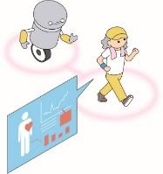
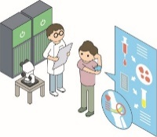

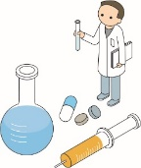
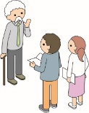
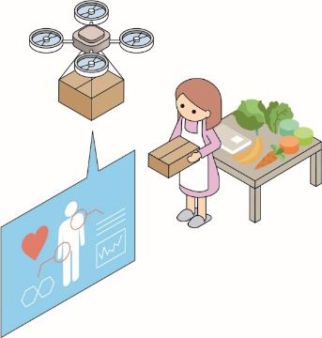
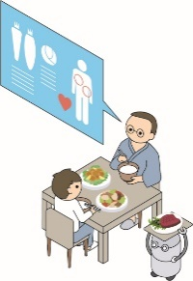
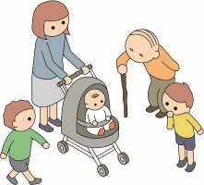
「パターン１」をもとにした、ストーリー展開の概念図 【議論用たたき台】
地元中小企業の
技術活用
健康・医療関連
産業の振興
革新的医薬品、
医療機器や
再生医療の研究開発
スポーツを通じた
健康増進
⇒ 介護ロボット
⇒ スポーツビジネスなど
食育
健康を意識した
次世代の教育
子どもの体力向上
スマートシティ
健康寿命の延伸
地場農作物
の活用
10歳若返り
地産地消
介護予防等の
取組み
健康に配慮した
まちづくり
⇒ ウェアラブル端末による
バイタルデータの収集
など
子ども食堂支援
子どもの貧困対策
５

Slide 7
■パターン3
他、「パターン１」や「パターン２」をそれぞれ複数考えることや、「パターン１」と「パターン２」の組み合わせなど、
様々なバリエーションが考えられる
６

Slide 8
それぞれの取組みの関係性のイメージ 【議論用たたき台】
行政や民間セクター、市民セクターなど様々な主体が、「2030アジェンダ」や「SDGs」の理念を意欲的に取り入れながら、
それぞれが自律的に、それぞれの役割の中で社会課題の解決に取り組み、各主体が持ちうる資源や情報、ネットワークが
補完しあい、個々の取組みが有機的に統合されることで、全体として、大阪の成長・発展や府民の豊かな暮らしの実現と、「SDGsの達成に貢献できる”いのち輝く未来社会”を先導する大阪」として変容することをめざしていく。
市町村や地域が柱と考える取組み
市民セクターが柱と考える取組み
府が柱と考える取組み
民間セクターが柱と考える取組み
それぞれの取組みは、行政や市民セクター、民間セクターなど様々な主体により、その持ちうる資源や情報、ネットワークが補完し合って構成。さらに、それぞれの取組みが有機的なつながりを持つ。
いのち輝く未来社会
７

